Slide 1
Sobalar Yansın ama Ocaklar
Sönmesin
CO Zehirlenmeleri: Mimari Projelerin Önemi
Doç. Dr. Süleyman ADANUR
Karadeniz Teknik Üniversitesi, Mühendislik Fakültesi

Slide 2
Sunum Planı
Binalarda İnşaat Ruhsatı Aşaması
Binalarda İnşaat Aşaması
Baca Nedir?
Baca Elemanları
Baca Malzemeleri
Baca Çeşitleri
  Duman-Ateş Bacaları
  Havalandırma bacaları ve ışıklık
  Çöp Bacaları
  Tesisat Bacaları
Genel Baca Standartları
Baca Yapımında Uyulacak Kurallar
Baca Temizliği
Uygulamada Yapılan Hatalar

Slide 3
Binalarda İnşaat Ruhsatı Aşaması - 1
Son tarihli tapu
İmar durumu
Jeolojik rapor
Mimari proje
Statik proje
Zemin etüt raporu
Elektrik projesi
Isı yalıtım projesi
Sıhhi tesisat projesi
Kalorifer projesi
İstinat duvarı projesi
Hissedarların vekaleti
Ölçülü ve Ölçekli çap
Yol ve Kanal kotu tutanağı
Aplikasyon krokisi ve dosyası
Fenni mesullere ait imza sirküleri(vatandaş ile fenni mesul arasındaki sözleşmeler)
Proje müellifleri ve fenni mesullerin müellif ve mesuliyet belgeleri
Sürveyan belgeleri
Sığınak raporu

Slide 4
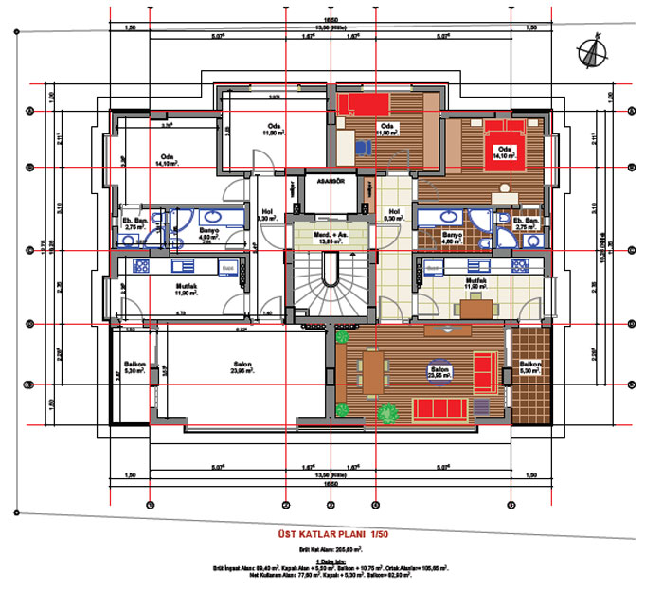
Binalarda İnşaat Ruhsatı Aşaması - 2
Mimari proje

Slide 5
Binalarda İnşaat Aşaması - 1
Yapı Denetimi Hakkında Kanun (13.07.2001 – 24461)
Yapı Denetimi Uygulama Yönetmeliği (05.02.2008 – 26778)
Yapı Müteahhitlerinin Kayıtları ile Şantiye Şefleri ve Yetki Belgeli Ustalar Hakkında Yönetmelik (16.12.2010 – 27787)

Slide 6
Binalarda İnşaat Aşaması - 2
Yapı Denetimi Hakkında Kanun (13.07.2001 – 24461)
Madde 1 – Bu Kanunun amacı; can ve mal güvenliğini teminen, imar plânına, fen, sanat ve sağlık kurallarına, standartlara uygun kaliteli yapı yapılması için proje ve yapı denetimini sağlamak ve yapı denetimine ilişkin usul ve esasları düzenlemektir.
Madde 2 – Bu Kanun kapsamına giren her türlü yapı; Bakanlıktan aldığı izin belgesi ile çalışan ve yalnızca yapı denetimi ile uğraşan tüzel kişiliğe sahip yapı denetim kuruluşlarının denetimine tabidir.
Yapı denetim kuruluşları; denetçi mimar ve mühendisler ile yardımcı kontrol elemanları istihdam eder. (Madde 2)
Yapı denetim kuruluşları; Yapının, ruhsat ve ekleri ile mevzuata uygun olarak yapılmasını denetler. (Madde 2 – c)

Slide 7
Binalarda İnşaat Aşaması - 3
Yapı Denetimi Uygulama Yönetmeliği (05.02.2008 – 26778)
MADDE 1 – (Değişik:RG‐5/2/2013‐28550) – (1) Bu Yönetmeliğin amacı, 4708 sayılı Yapı Denetimi Hakkında Kanuna göre faaliyet gösteren Merkez ve İl Yapı Denetim Komisyonlarının, yapı denetim kuruluşlarının ve laboratuvarların kuruluş ve çalışmaları; yapı denetim kuruluşlarında ve laboratuvarlarda görev alacak denetçi mimar ve mühendisler ile diğer görevlilerde aranacak nitelikler; ilgili idare, proje müellifi, yapı müteahhidi, şantiye şefi, yapı sahibi ile yapı denetim kuruluşu ortaklarının görev ve sorumlulukları; yapı denetimi hizmet sözleşmesinin düzenlenmesi ve hizmet bedellerinin ödenmesi; yapılara sertifika verilmesi ve Kanunun uygulanmasına ilişkin usul ve esasları belirlemektir.

Slide 8
Binalarda İnşaat Aşaması - 4
Yapı Denetimi Uygulama Yönetmeliği (05.02.2008 – 26778)
MADDE 5 – (4) Yapı denetim kuruluşu yapım safhasında;
Yapılan her imalatın proje eki mahal listesine uygunluğunu ve yapı sahibi ile yapı müteahhidi arasında akdedilen sözleşmede belirtilen niteliklerde yapılıp yapılmadığını denetler.
Yazılı ihtarına rağmen ruhsata ve eklerine aykırı iş yapan işçi ve ustanın durumunu tespit eder ve yapı müteahhidine bildirir. Bu durum devam ettiği takdirde, ilgili idareye yazılı olarak bildirimde bulunur.

Slide 9
Binalarda İnşaat Aşaması - 5
Yapı Müteahhitlerinin Kayıtları ile Şantiye Şefleri ve Yetki Belgeli Ustalar Hakkında Yönetmelik (16.12.2010 – 27787)
MADDE 1 – (1) Bu Yönetmeliğin amacı; plân, fen, sanat, sağlık, çevre şartlarına ve standartlara uygun yapı inşa edilmesine yönelik yapım faaliyet ve süreçlerinin takibini sağlamak üzere, yapı müteahhitlerine yetki belgesi numarası verilmesine, kayıtlarının tutulmasına, mimar veya mühendis unvanlı şantiye şefi çalıştırılması mecburi yapılara, yapım işlerinde görev alan şantiye şeflerine ve yetki belgeli usta çalıştırılmasına ilişkin usul ve esasları düzenlemektir.

Slide 10
Binalarda İnşaat Aşaması - 6
Yapı Müteahhitlerinin Kayıtları ile Şantiye Şefleri ve Yetki Belgeli Ustalar Hakkında Yönetmelik (16.12.2010 – 27787)
MADDE 10 – (7) Şantiye şefi, inşaat ve tesisat işlerinde yetki belgeli usta çalıştırılmasından sorumludur.
MADDE 11 – (1) İnşaat ve tesisat işlerinde yetki belgeli usta çalıştırılması zorunludur.

Slide 11
Baca Nedir?
Yapılarda; kirli havayı dışarı atmak, binaya temiz hava temin etmek, çöplerin atılması veya su, ısı ve enerji hatlarının döşenmesi gibi çeşitli hizmetleri karşılamak amacıyla inşa edilen dik, yatay ve eğik kanallara baca adı verilir.

Slide 12
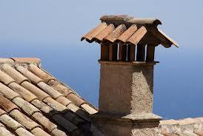
Baca Elemanları - 1
Baca ağzı: Bacaların tepesinde, dumanın ve gazın çıkmasına yarayan deliktir.
Baca cidarı: Bacanın ve baca grubunun dış duvarlarıdır.
Baca başı (kaşı): Bacanın çatı üstündeki bölümüdür.
Baca kaidesi (temeli): Bacanın yapıldığı malzemenin dışında (betonarme vb.) başka malzemelerle inşa edilen bacanın oturtulduğu en alt bölümdür.
Baca kaşı
Baca ağzı
Baca cidarı

Slide 13
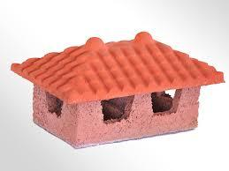
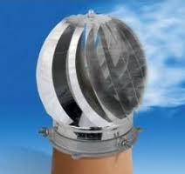
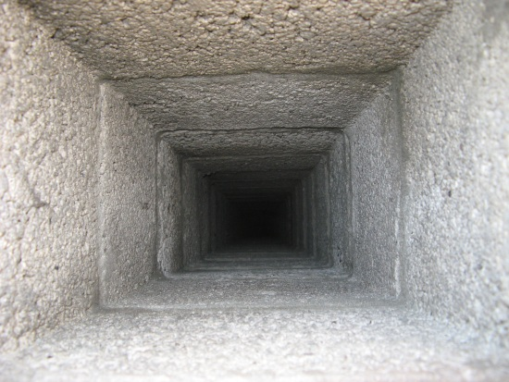
Baca Elemanları - 2
Baca şapkası: Bacaya yağmur, kar veya rüzgâr girmemesi için baca külahının üzerine yerleştirilen kapaktır.
Baca fırıldağı: Bacaların tepesinde rüzgara göre yön değiştiren ve dumanın baca deliğinden geri dönmesini engelleyen araçtır.
Baca deliği: Ocak bacalarının içinde dumanın geçmesi için aşağıdan yukarıya bırakılan boşluktur.
Baca şapkası
Baca fırıldağı
Baca deliği

Slide 14
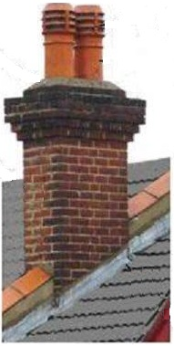
Baca Elemanları - 3
Baca peteği: Rüzgarın dumanı aşağıya basmaması ve yağmurun içeri sızmaması için üstü kapalı, çevresi delikli baca deliğidir.
Baca gövdesi: Bacanın çatı dışında kalan bölümüdür.
Baca eteği: Bacanın çatı ile birleşen; yağmur ve kar sularının sızmasını engelleyen bölümüdür.
Baca peteği
Baca gövdesi
Baca eteği

Slide 15
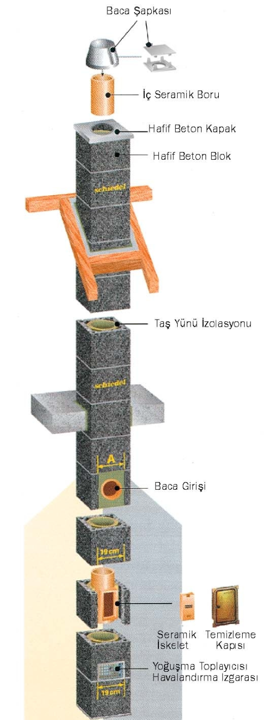
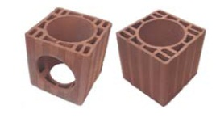
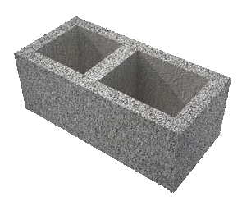
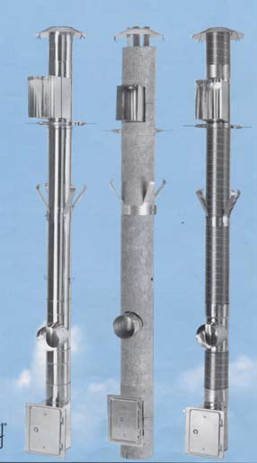
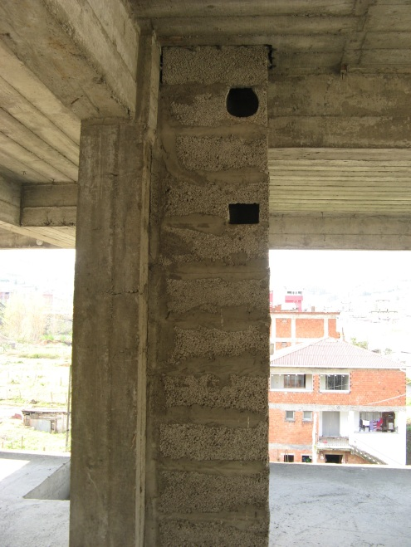
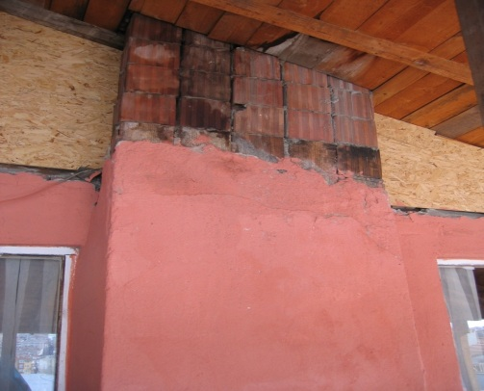
Baca Malzemeleri - 1
  Tuğla baca
  Briket baca
  Çelik baca
  Seramik baca

Slide 16
Baca Çeşitleri - 1
  Duman - Ateş Bacaları
  Havalandırma bacaları ve ışıklık
  Çöp Bacaları
  Tesisat Bacaları

Slide 17
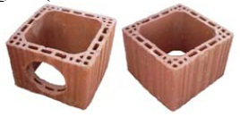
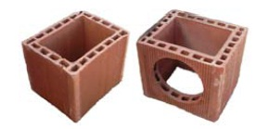
Baca Çeşitleri - 2
  Duman - Ateş Bacaları:
  Yapılarda ateş kaynaklarından çıkan gazların çatı üstünden havaya atılması için bina içinde veya binaya bitişik olarak düzenlenen kanallardır. Şekilleri silindir, kare veya dikdörtgen prizması şeklinde olabilir.

Slide 18
Baca Çeşitleri - 3
  Duman - Ateş Bacaları:
  Bacaların silindirik olmaları çekişi olumlu yönde etkiler. Kare ve dikdörtgen kesitli bacalarda köşeler, baca gazı hızının düşmesine ve yoğuşmasına neden olur. Bunun için öncelikle silindirik bacalar sonra da kare kesitli veya kare ölçülerine yakın dikdörtgen bacaların yapımı düşünülmelidir.

Slide 19
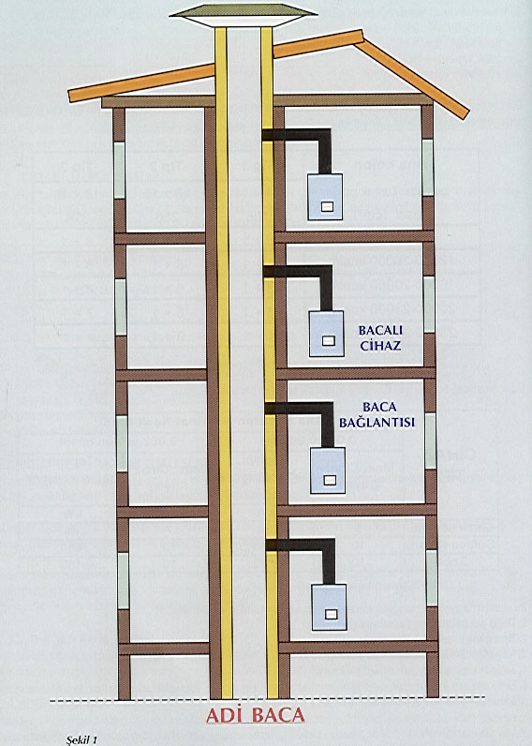
Baca Çeşitleri - 4
  Duman - Ateş Bacaları: Yapılış şekline göre üç ana gruba ayrılır.
  Adi bacalar: Tek kolon halinde zeminden çatıya kadar yükselen, birden fazla birimin kullanabileceği şekilde tasarlanmış bacalardır. Eski yapılarda görülen bu baca şekli artık kullanılmamaktadır.

Slide 20
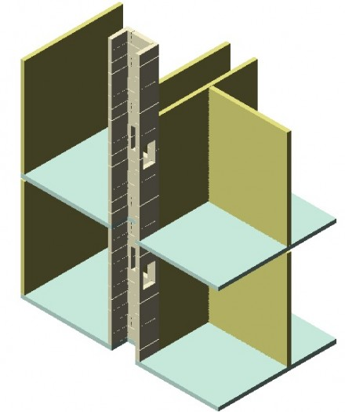
Baca Çeşitleri - 5
  Duman - Ateş Bacaları: Yapılış şekline göre üç ana gruba ayrılır.
  Adi bacalar

Slide 21
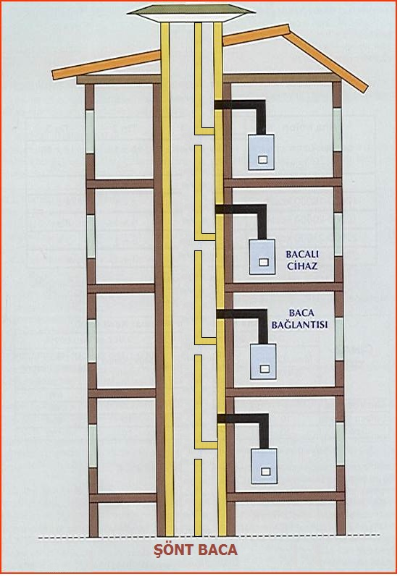
Baca Çeşitleri - 6
  Duman - Ateş Bacaları: Yapılış şekline göre üç ana gruba ayrılır.
  Şönt (ortak) bacalar: Zeminden çatıya kadar yükselen ana baca ve buna bağlanan her birime ait bağlantı kollarından meydana gelen bacaya şönt (ortak) baca denir.

Slide 22
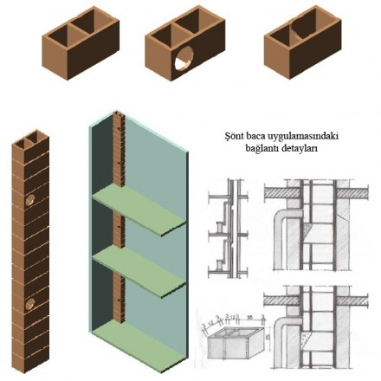
Baca Çeşitleri - 7
  Duman - Ateş Bacaları: Yapılış şekline göre üç ana gruba ayrılır.
  Şönt (ortak) bacalar:

Slide 23
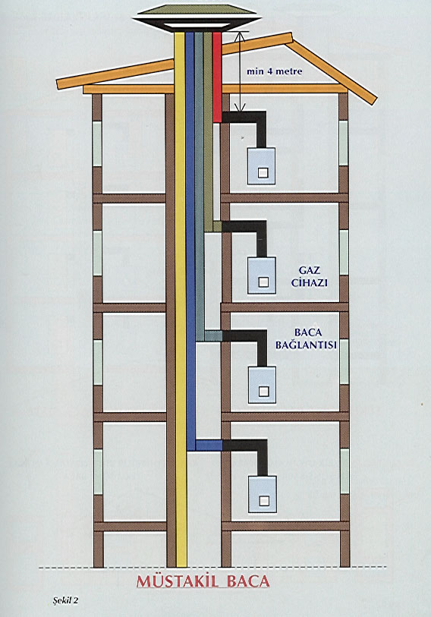
Baca Çeşitleri - 8
  Duman - Ateş Bacaları: Yapılış şekline göre üç ana gruba ayrılır.
  Müstakil (ferdi) bacalar: Sadece bir birimin kullanımına göre tasarlanmış, tek kolon halinde, hitap edeceği birimden çatıya kadar yükselen bacalardır.

Slide 24
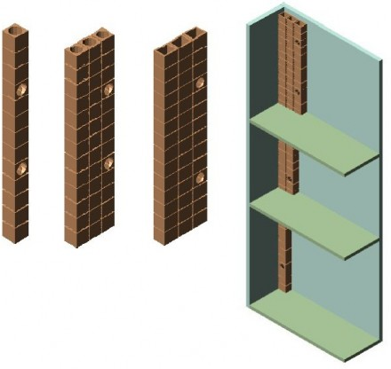
Baca Çeşitleri - 9
  Duman - Ateş Bacaları: Yapılış şekline göre üç ana gruba ayrılır.
  Müstakil (ferdi) bacalar:

Slide 25
Baca Çeşitleri - 10
ADİ BACA ŞÖNT BACA MÜSTAKİL BACA

Slide 26
Baca Çeşitleri - 11
ADİ BACA ŞÖNT BACA MÜSTAKİL BACA

Slide 27
Baca Çeşitleri - 12
  Havalandırma bacaları ve ışıklık:
  Binalarda kirli ve pis kokulu havayı uzaklaştırmak ve yerine temiz havanın mekânlara ulaştırılması amacıyla yapılan kanallara havalandırma bacaları denir.
  Binanın karanlık bölümlerinde doğal ışık kaynağından faydalanmak için yapılan kanala ise ışıklık denir.
  Havalandırma bacalarından; yatak odaları, mutfak, banyo ve WC pencereleri ve nadiren oturma odaları yararlanmaktadır.

Slide 28
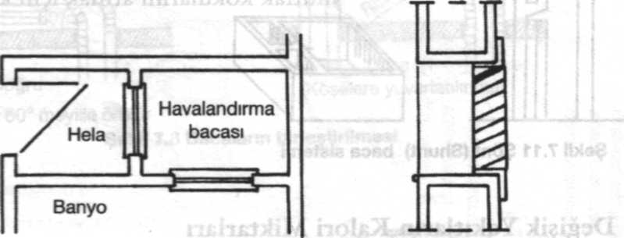
Baca Çeşitleri - 13
  Havalandırma bacaları ve ışıklık:

Slide 29
Baca Çeşitleri - 14
  Havalandırma bacaları ve ışıklık:
  Işıklığa bakmayan banyo ve wc’lerde 60×60 cm den küçük yapılmamalıdır.
  Işıklıklarda merdiven kovası veya diğer kapalı mekânların ortak alanlarının üzeri en az 50 cm genişlikte camla kaplanarak doğal ışıkla aydınlatılabilir.
  Bir havalıktan en fazla dört bağımsız bölüm faydalanabilir.
  Işıklandırma ve havalandırma bacasında dörtten fazla bölümden havalandırma penceresi açılırsa bacanın kesiti de artırılır.
  Mutfak ofis gibi yerlerde yalnızca havalandırma sağlamak amacıyla duman bacası gibi daha küçük kesitli bacalar da yapılabilir.
  Şönt baca sisteminde havalandırma bacası yapılabilir

Slide 30
Genel Baca Standartları
  TS 11380 (28.04.1994) Yan Hava Tertibatları (Yardımcı Hava Düzenleyicileri)- Konut ve Benzeri Bina Bacaları İçin
  TS 11384 (28.04.1994) Bacalar-Konut vb. Bina Bacaları-Ekleme Parçaları Tasarım ve Yapım Kuralları
  TS 11384 (28.04.1994) Bacalar-Konut vb. Binalar İçin- Deney Bacaları Deneyleri İçin Sartlar ve Değerlendirme Kuralları
  TS 11386 (28.04.1994) Bacalar-Konut ve Benzeri Binalar İçin-Tasarım ve Yapım Kuralları
  TS 11387 (28.04.1994) Bacalar-Konut ve Benzeri Binalarda Baca Temizleme Tertibatı Yapım Kuralları
  TS EN 1443 (09.03.2006) Bacalar – Genel kurallar

Slide 31
Baca Yapımında Uyulacak Kurallar-1
  Projesinde verilen boyutlara uygun olarak aplikasyonu yapılmalıdır.
  Baca iç genişliği, yüksekliği yapılacak yere göre düzenlenmiş olmalıdır.
  Baca içerisinde yoğuşma meydana gelmeyecek şekilde tedbirler alınmalıdır.
  Bacalar kolay temizlenebilir olmalı ve kesitte pürüzlü kısım olmamalıdır.
  Duman gazlarının akış hızının her noktada aynı olması için, baca deliğinin boyutu tüm baca boyunca aynı olmalı; daralmalar olmamalıdır. Baca çapının en az 13 cm olması tavsiye edilir.
  Baca kanalı içerisine; tesisat, dübel bağlantı demiri, vb. gibi herhangi bir yabancı eleman yerleştirilmemelidir.
  Bacanın dışarıda kalan duvarları hava koşullarına karşı dayanıklı olmalıdır.

Slide 32
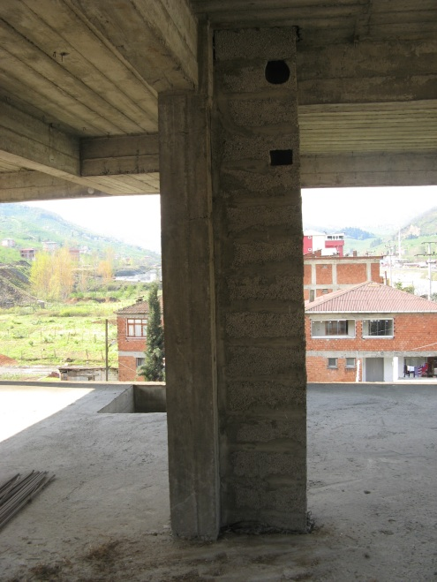
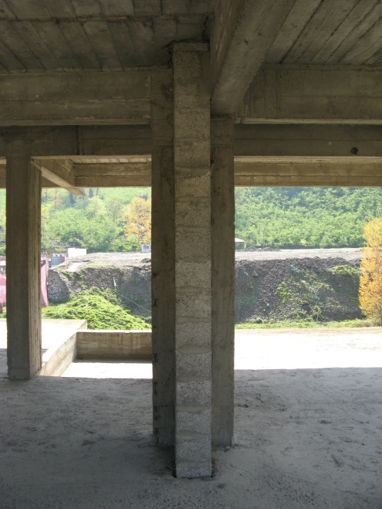
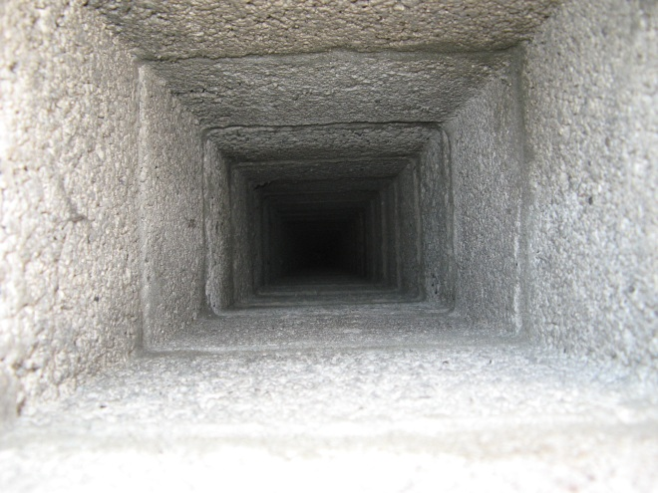
Baca Yapımında Uyulacak Kurallar-2
  Bacalar dik bir eksen üzerinde şaşma olmadan devam etmelidir.
  Baca içerisine harç kalıntıları taşmamalı, derzler iyice doldurulmalı ve içerisine dökülmemelidir.

Slide 33
Baca Yapımında Uyulacak Kurallar-3
  Baca yapımında daire kesitli kanallarda, diğer karesel kesitlere göre daha az sürtünme olduğu, bu nedenle daha iyi çekim yaptığı gözden kaçırılmamalıdır.

Slide 34
Baca Yapımında Uyulacak Kurallar-4
  Baca kanalları kolayca temizlenebilmelidir.
  Ateş bacası duvarları 500 C ısıya dayanıklı olan malzemeden yapılmalıdır.
  Ateş bacalarında kanal genişliği, iyi bir çekim ve yangın güvenliği açısından en az 13,5 cm olmalıdır.
  Dikdörtgen kesitli bacalarda kısa kenarın uzun kenara oranı 2/3 olmalıdır.
3br
2br

Slide 35
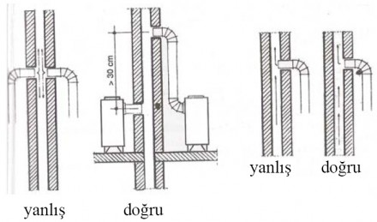
Baca Yapımında Uyulacak Kurallar-5
  Bir baca kanalına birden fazla ateş kaynağı girişi yapılmamasına dikkat edilmelidir. Yapılacaksa aralarında en az 30 cm olmalıdır.

Slide 36
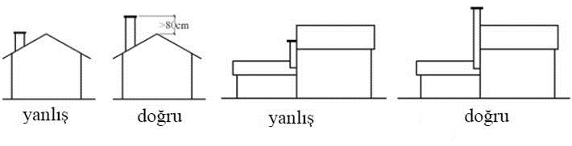
Baca Yapımında Uyulacak Kurallar-6
  Baca yüksekliğinin yeterli olmadığı durumlarda gerekli çekiş gücü elde edilemeyeceğinden verimli bir yanma ortamı sağlanamaz. Bu durumlarda sık sık baca gazı tepmesi nedeniyle zehirlenme olayları yaşanabilir. Bu yüzden bacanın çatı üzerindeki yüksekliği, çatının en yüksek mahyasından en az 80 cm daha yüksekte yapılmalıdır..

Slide 37
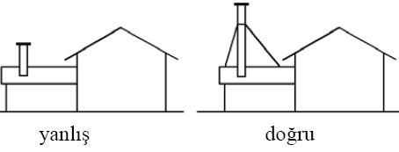
Baca Yapımında Uyulacak Kurallar-7
  Duman bacasının çatı yüzeyinden yüksekliği 250 cm fazla ise demir veya çelik tellerle çatıya bağlanmalıdır

Slide 38
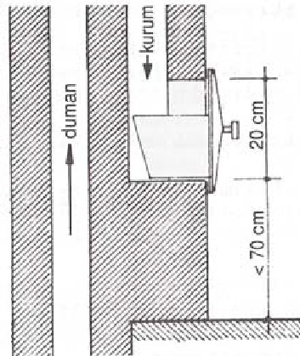
Baca Yapımında Uyulacak Kurallar-8
  Baca kanalını temizlemek için döşemeden en çok 70 cm yükseklikte temizleme deliği yapılmalıdır. Genişliği baca kanalı kadar, yüksekliği 20 cm olmalıdır.

Slide 39
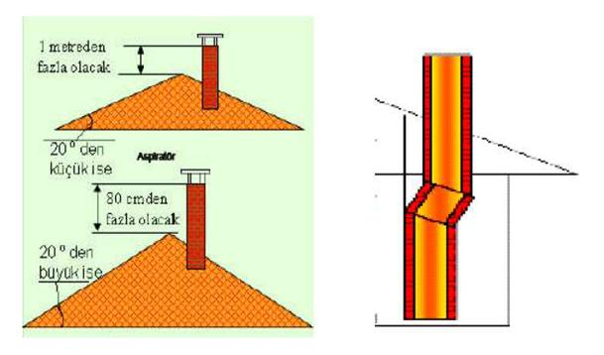
Baca Yapımında Uyulacak Kurallar-9
  Bacanın çatı üzerindeki yüksekliği çatının en yüksek mahyasından 80 cm’den az olamaz.
  Zorunlu durumlarda çatıda baca kanalı kaydırılması gerekiyorsa kaydırma açısı 60 derecelik eğimin altına düşmemelidir.

Slide 40
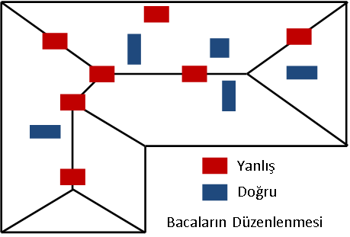
Baca Yapımında Uyulacak Kurallar-10
  Baca kanalları mümkün olduğunca gruplandırılmalıdır ve uzun kenar çatı eğimine paralel yapılmalıdır.

Slide 41
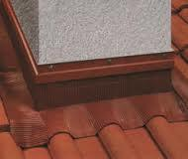
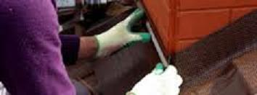
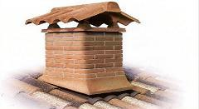
Baca Yapımında Uyulacak Kurallar-11
  Bacaların çatı yüzeyine çıktıkları noktalarda gerekli yalıtım işleri yapılmalıdır.
  Bacaların en üst noktalarında, yukarıdan gelecek etkilere karşı baca şapkası yapılmalıdır.

Slide 42
Baca Yapımında Uyulacak Kurallar-12
  Isınan bir baca daha iyi bir çekim yapacağından, baca kanalları iç mahallerde yapılmalı dışarıda yapılacak baca kanallarında ise ısı yalıtımı yapılmalıdır.
  Baca kanalının dışa bakan kısımları gaz ve ateş kaçaklarına karşı açıklık bırakmayacak şekilde sıvanmalıdır. İçi ise sıvanmamalıdır.
  Çok katlı yapılarda gerekli koşullar sağlanarak ortak baca sistemi olan şönt baca uygulanabilir.
  Binalar kaloriferli olsa bile mutfak, banyo gibi mekânların dışında en az bir odada daha baca yapılmalıdır.

Slide 43
Baca Yapımında Uyulacak Kurallar-13
  Bina çevresinde daha yüksek yapılar bulunuyorsa bu yapılarla baca arasında türbülans olmaması için en az 6 m uzakta olmalıdır.

Slide 44
Baca Temizliği
  Binaların Yangından Korunması Hakkında Yönetmelik’e göre:
  Odun, kömür gibi yüksek oranda is bırakan yakıt kullanıldığı takdirde bacalar 2 ayda bir, sıvı ve gaz gibi diğer yakıtlar kullanıldığı takdirde bacalar 3 ayda bir temizlenmelidir.
  Bacaların temizliği mahalli itfaiye teşkilatı tarafından yapılmaktadır.
  Yönetmelik özel firmalara da itfaiyeden izin almak kaydı ile baca temizliği yapabilme imkanı getirmiştir.

Slide 45
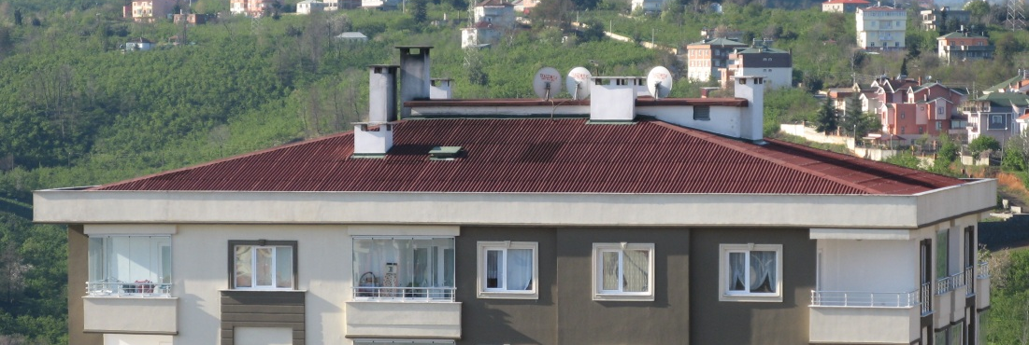
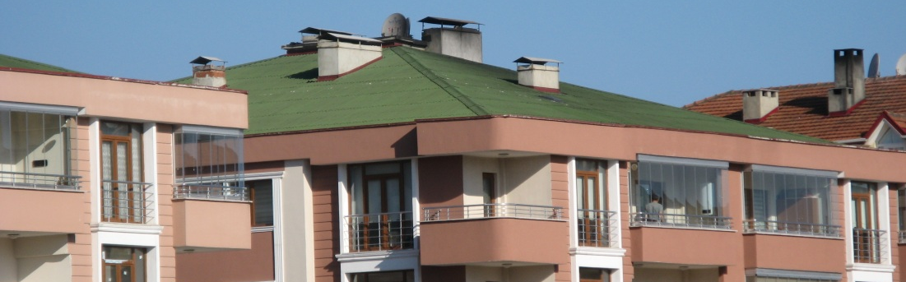
Uygulamada Yapılan Hatalar - 1

Slide 46
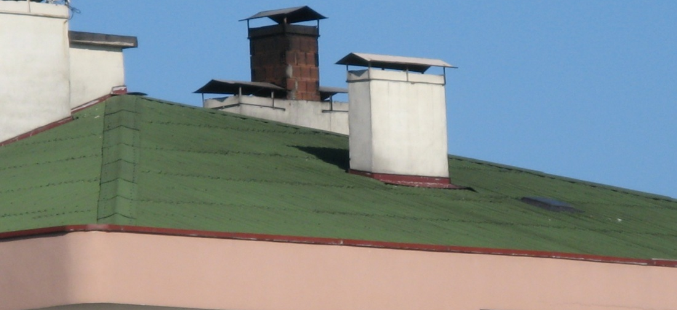
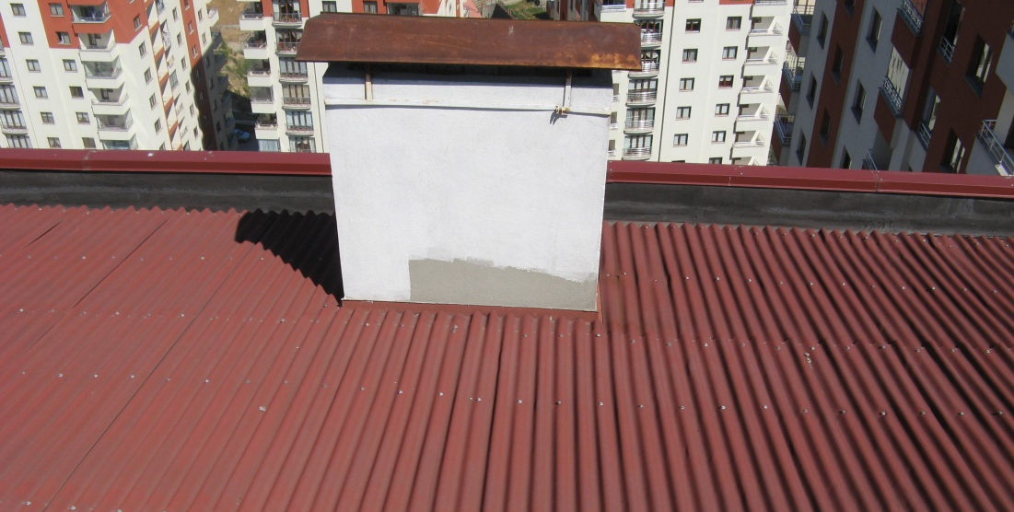
Uygulamada Yapılan Hatalar - 2

Slide 47

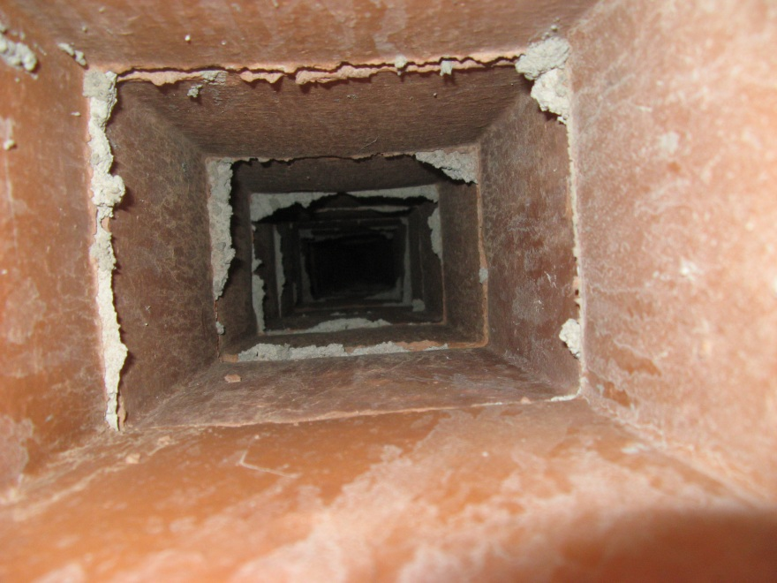
Uygulamada Yapılan Hatalar - 3
  Baca içerisine harç kalıntıları taşmamalı, derzler iyice doldurulmalı ve içerisine dökülmemelidir.

Slide 48
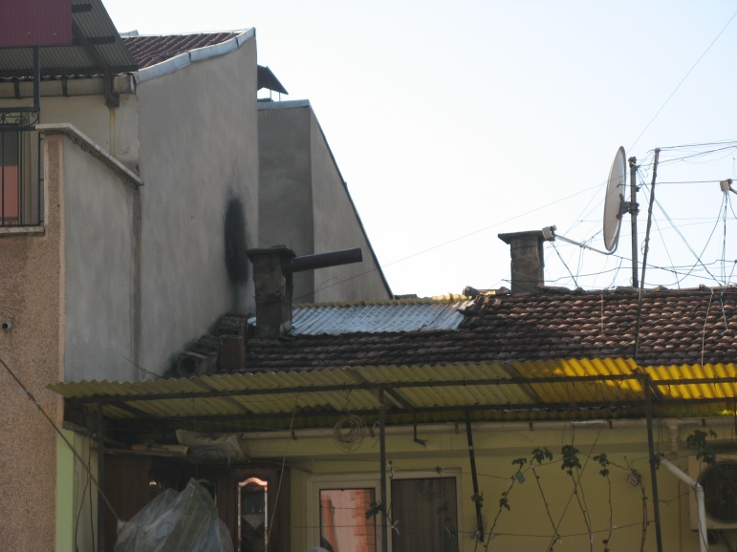
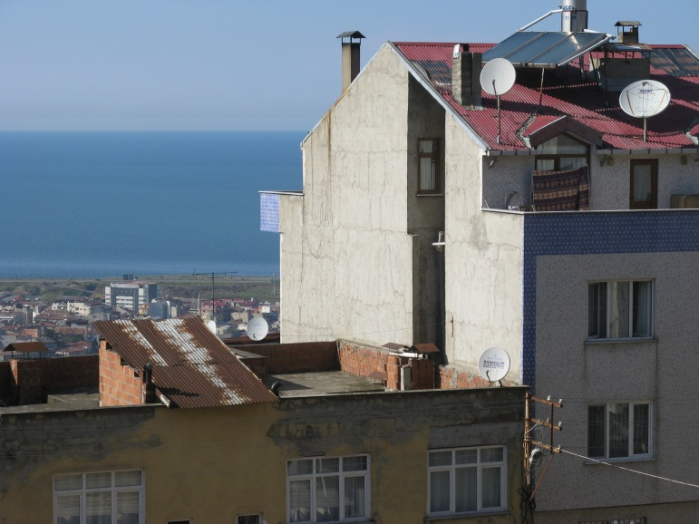
Uygulamada Yapılan Hatalar - 4

Slide 49
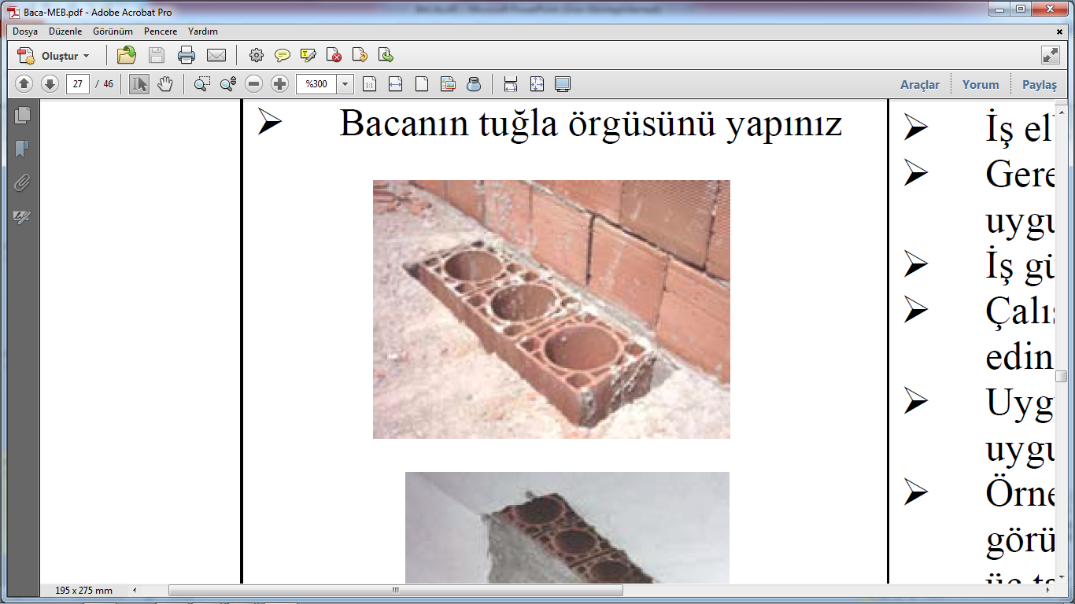
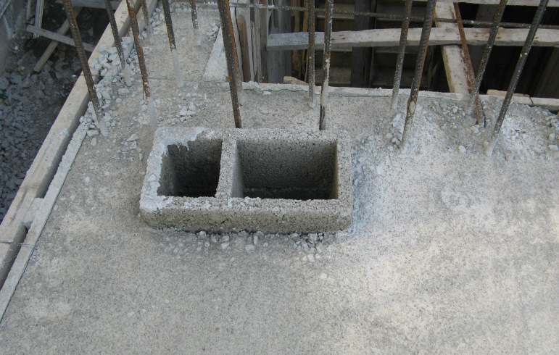
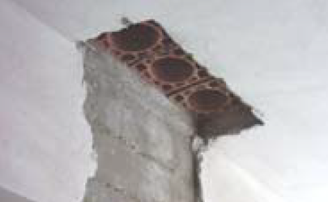
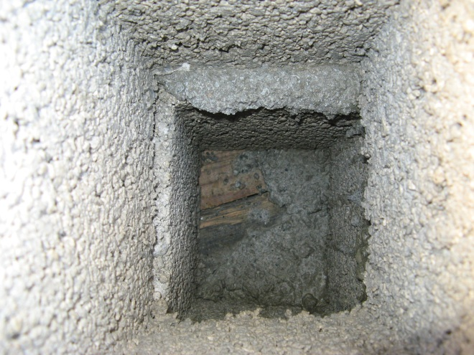
Uygulamada Yapılan Hatalar - 5

Slide 50
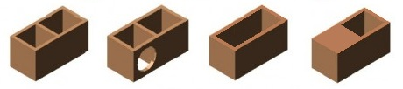
Uygulamada Yapılan Hatalar - 6

Slide 51

Uygulamada Yapılan Hatalar - 7

Slide 52

Uygulamada Yapılan Hatalar - 8

Slide 53

Uygulamada Yapılan Hatalar - 9

Slide 54
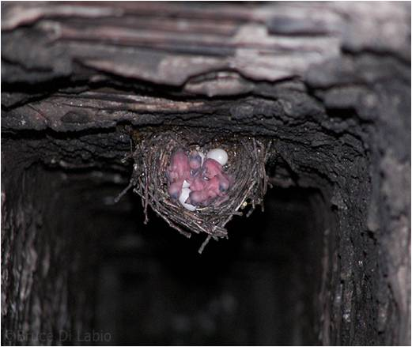
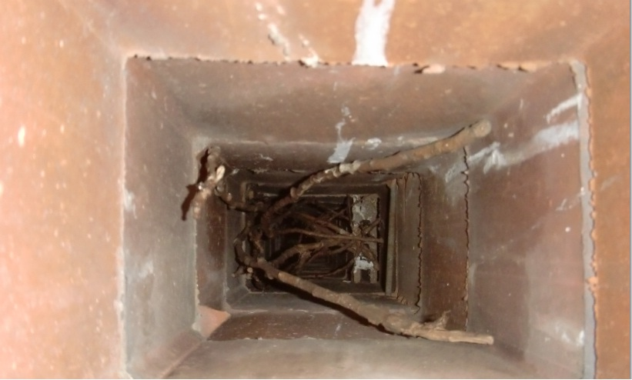
Uygulamada Yapılan Hatalar - 10

Slide 55
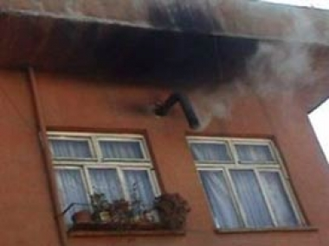
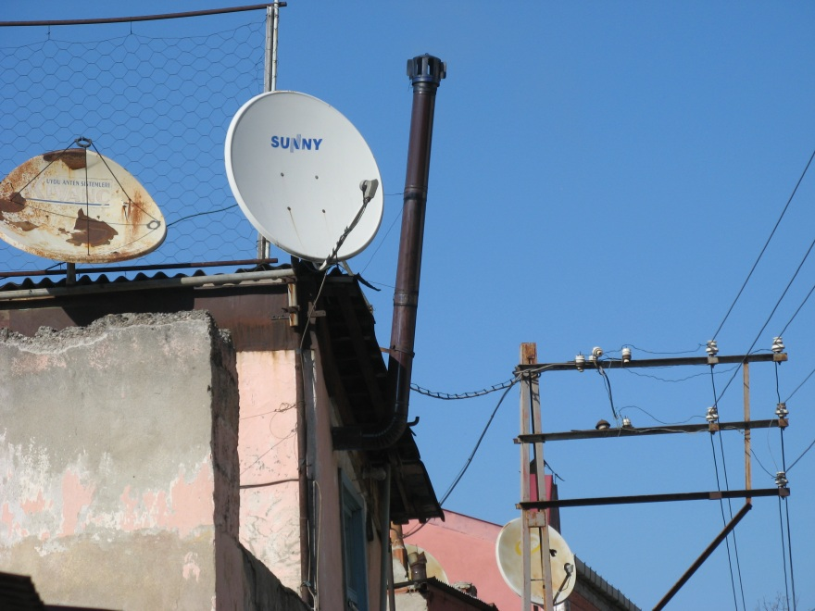
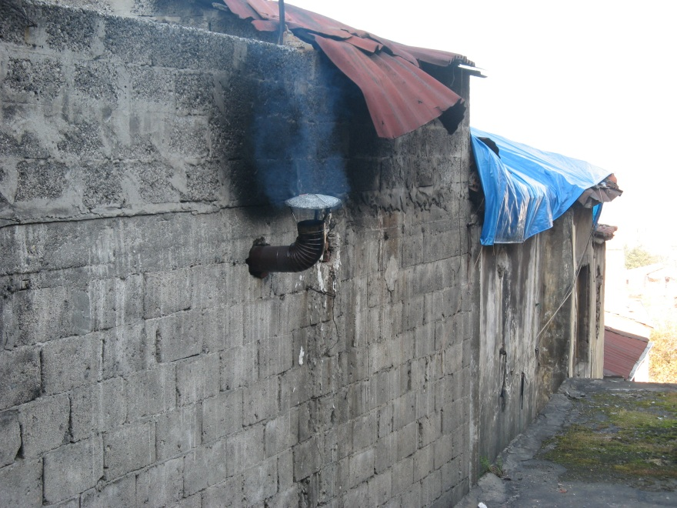
Uygulamada Yapılan Hatalar - 11

Slide 56

Uygulamada Yapılan Hatalar - 12

Slide 57
Kaynakça
  Baca, İnşaat Teknolojisi, Meslekî Eğitim ve Öğretim Sisteminin Güçlendirilmesi Projesi, Milli Eğitim Bakanlığı, 2006.
  Çırpan Ö., Aruntaş H.Y., Bacalar, Gazi Üniversitesi, Teknoloji Fakültesi, İnşaat Mühendisliği Bölümü, Bina Bilgisi Seminer Notları.
  Oymael S., Yapı Bilgisi Cilt I, MEB Yayınları, İstanbul, 2003.
  TS 11386, Bacalar-Konut ve Benzeri Binalar İçin-Tasarım ve Yapım Kuralları, Ankara, 1994.
  URL-1: http://ders.insaatbolumu.com/k/bacalar/

Slide 58
Teşekkürler…

